Slide 1
VOLLEY OOST-VLAANDEREN vOLLEYSPIKE
VAN HARTE WELKOM
Opleidingssessies volleyspike

Slide 2
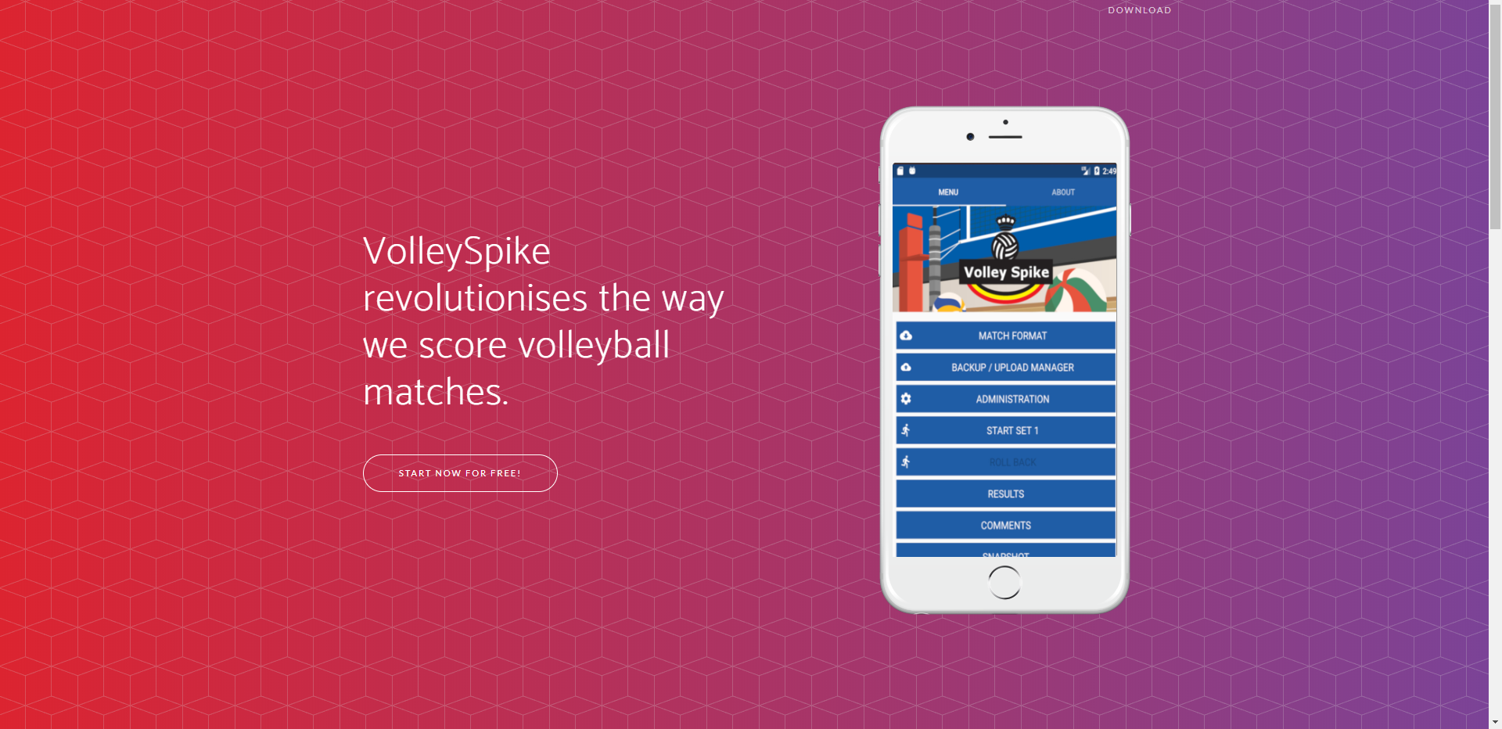
INSTALLATIE VAN DE APP VOLLEYSPIKE
Selecteer op de tablet google chrome
Surf naar www.volleyspike.com
Klik op start now for free
De app wordt gedownload.
Na de download druk op de download file
De installatie wordt aangevangen.
Na de installatie kijken of men de goede versie heeft
Opleidingssessies volleyspike

Slide 3
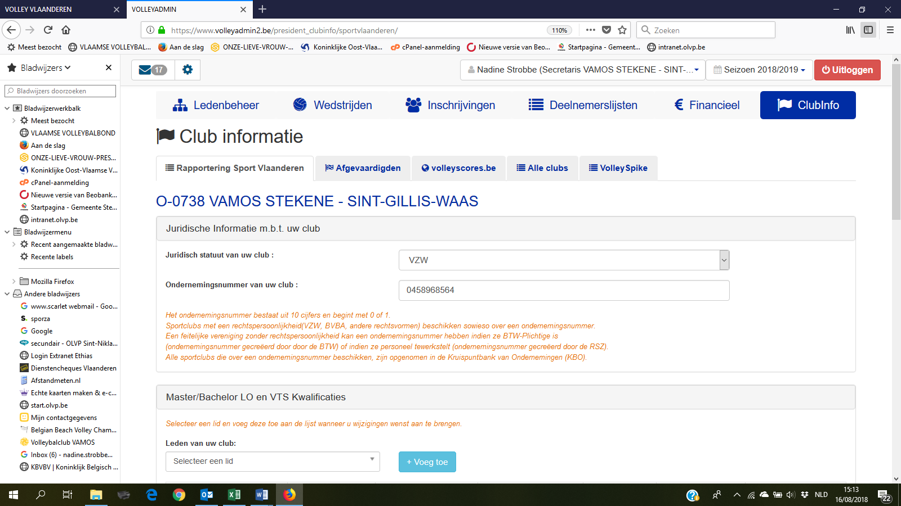
AANMAKEN VAN LOGIN
We surfen naar volleyadmin2 en loggen in met onze clublogin.
Dit gebeurt door clubsecretaris en of clubvoorzitter
Na de login zien we volgend venster
Opleidingssessies volleyspike

Slide 4
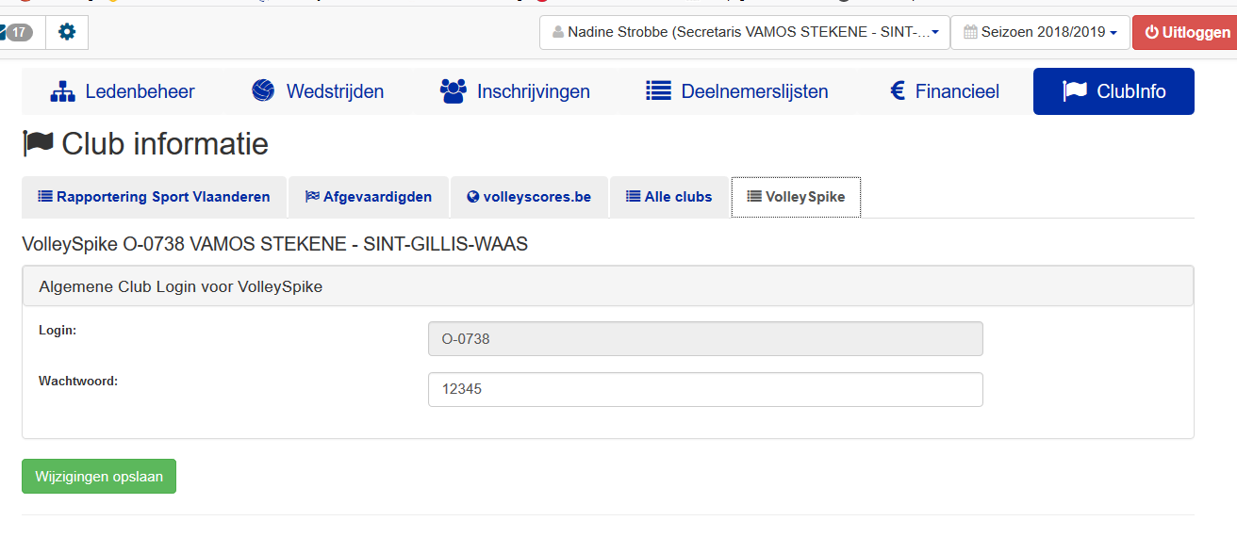
AANMAKEN VAN LOGIN
We zien rechts het tabblad Volleyspike – klik hier op.
Hier zie je het stamnummer van je club
De pincode is standaard ingesteld op 12345 – Wijzig hier de pincode.
Klik op opslaan
Opleidingssessies volleyspike

Slide 5
Openen van de app
Dit gebeurt op voorhand en een internet verbinding moet voorhanden zijn.
Op de tablet openen we de app (Volleyball App)
Opleidingssessies volleyspike

Slide 6
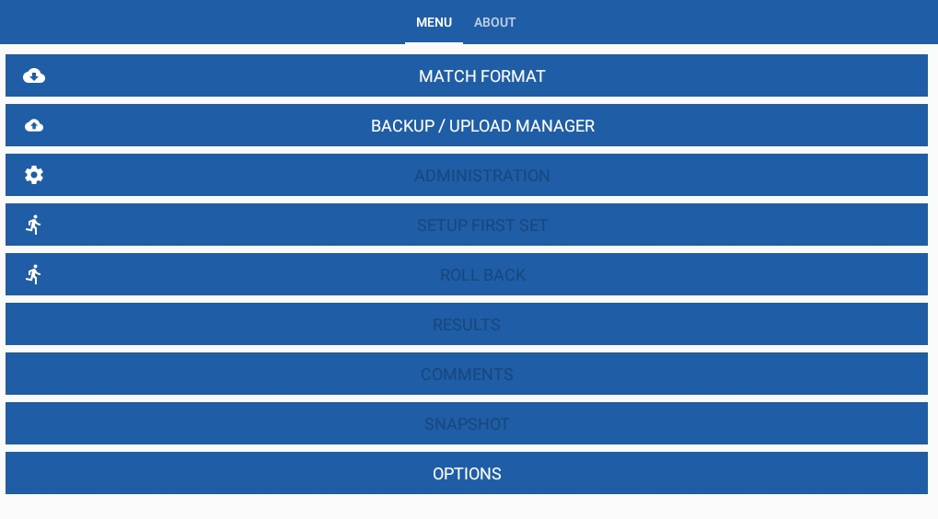
Openen van de app
Kies daarna voor match format
Opleidingssessies volleyspike

Slide 7
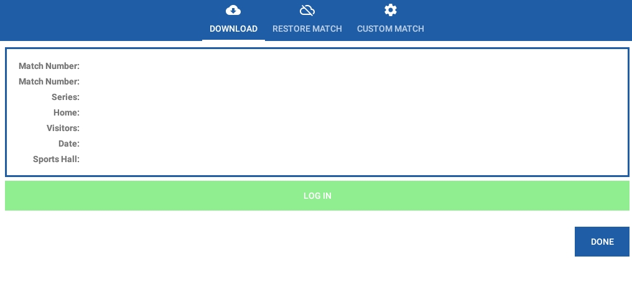
INLOG OP DE APP
Klik op LOG IN.
Vul je inloggegevens in en klik daarna op LOG IN
Gebruik voor de oefensessie VVB-2290 en paswoord 987654
Opleidingssessies volleyspike

Slide 8
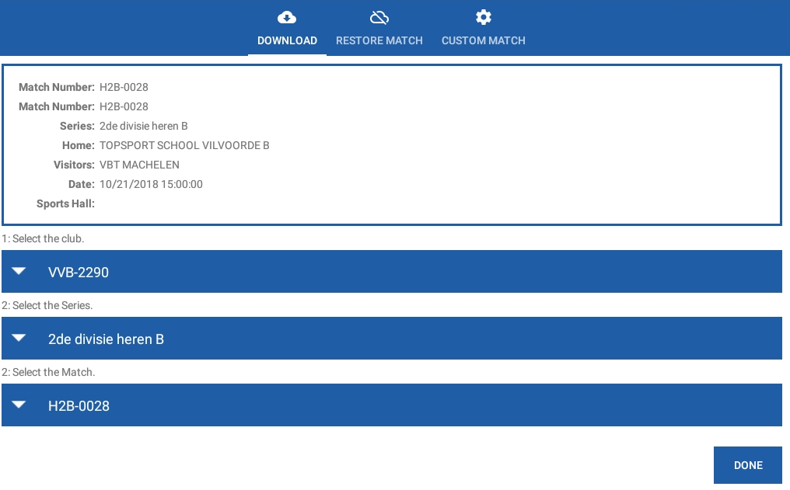
DOWNLOADEN VAN EEN MATCH
Select the club.(Selecteer de club)
Select the series (Selecteer de reeks)
Select the match (Selecteer de match in de reeks)
Klik daarna op done en de gegevens worden gedownload
Opleidingssessies volleyspike

Slide 9
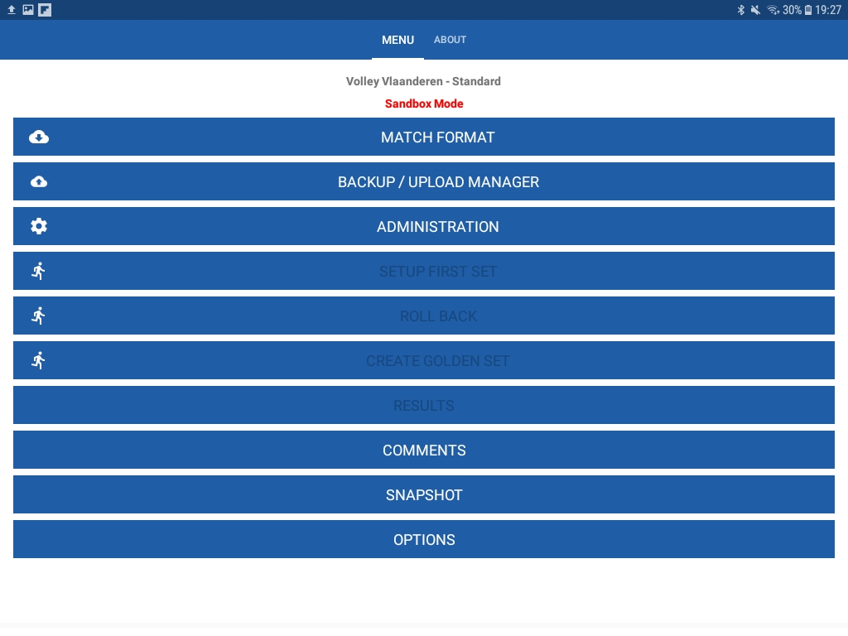
MATCH ADMINISTRATIE
We hoeven hier niet meer online te zijn.
Na het downloaden en op done te klikken komen we in volgend venster
We zien dat er meer mogelijkheden zijn dan voor de LOG IN
Klik op ADMINISTRATION
Opleidingssessies volleyspike

Slide 10
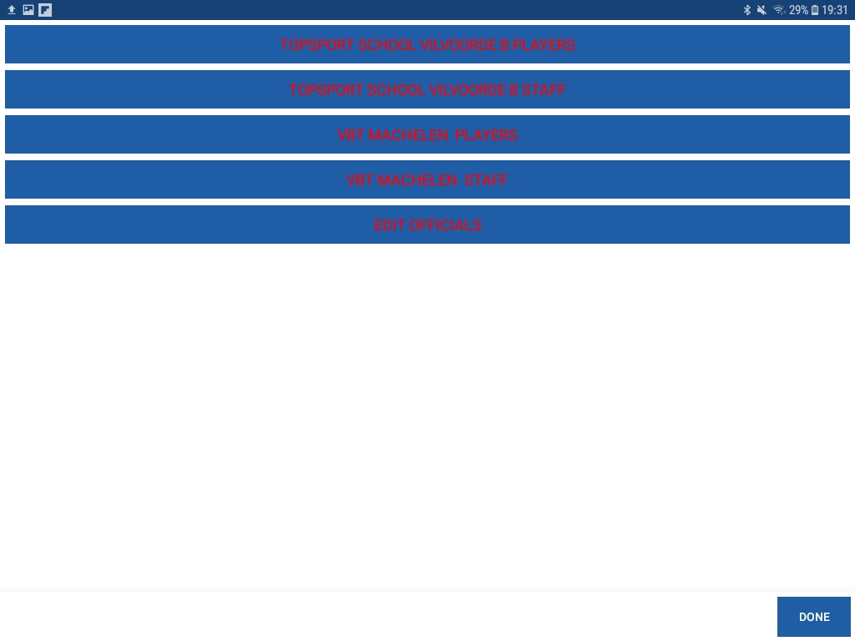
MATCH ADMINISTRATIE
Na het klikken op ADMINISTRATION gaan we de spelerslijsten aanmaken, dit is eigenlijk het wedstrijdblad invullen.
Voordeel is dat in Volleyadmin2 de deelnemerslijsten zijn aangemaakt.
De deelnemerslijst en ook de volledige lijst van de tegenstander wordt gedownload
Als je op een team klikt, dan verschijnt de volledige deelnemerslijst van die ploeg
Opleidingssessies volleyspike

Slide 11
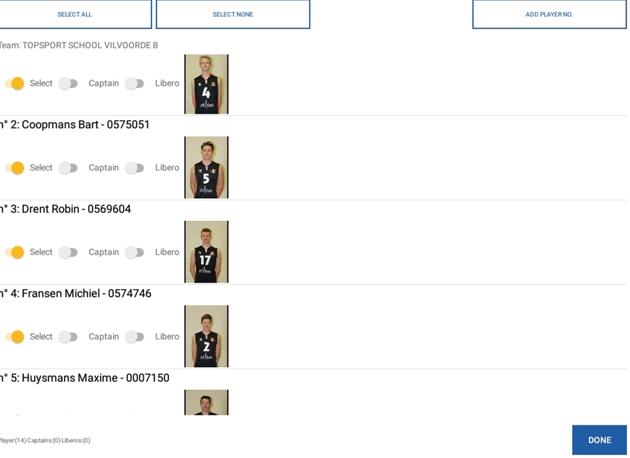
MATCH ADMINISTRATIE
Nu klikken we op onze club
We passen de gegevens aan van onze club
Aanduiden van aanwezige spelers (Select all)
Aanduiden van aanwezige spelers (Select 1 per 1)
Aanduiden van kapitein (captain aanvinken)
Aanduiden van libero (libero aanvinken)
Onderaan zie je het aantal geselecteerde spelers
Opgepast vanaf 13 spelers moeten er 2 libero’s zijn
Foutmelding bij
Te weinig libero’s aangeduid
Geen kapitein aangeduid
Te weinig spelers aangeduid
Opleidingssessies volleyspike

Slide 12
MATCH ADMINISTRATIE
Manueel toevoegen van een deelnemer
Klik op ADD PLAYER
Opgepast het licentienummer bestaat steeds uit 7 cijfers De ontbrekende cijfers opvullen door het cijfer 0
Klik daarna op OK
Opleidingssessies volleyspike

Slide 13
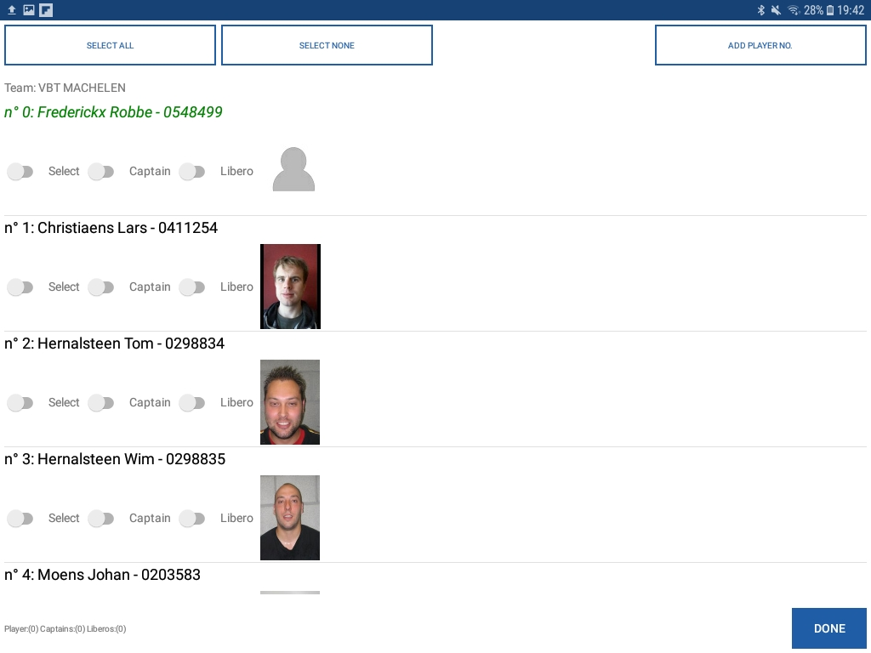
MATCH ADMINISTRATIE
ADD PLAYER
Na het toevoegen verschijnt de speler in de lijst maar met shirtnummer 0
Het aanpassen van het shirtnummer gebeurt als volgt.
Blijf drukken op de naam van de speler
Er verschijnt een potloodje in de rechterbovenhoek
Klik hier op je kan nu de shirtnummer gaan aanpassen
Opleidingssessies volleyspike

Slide 14
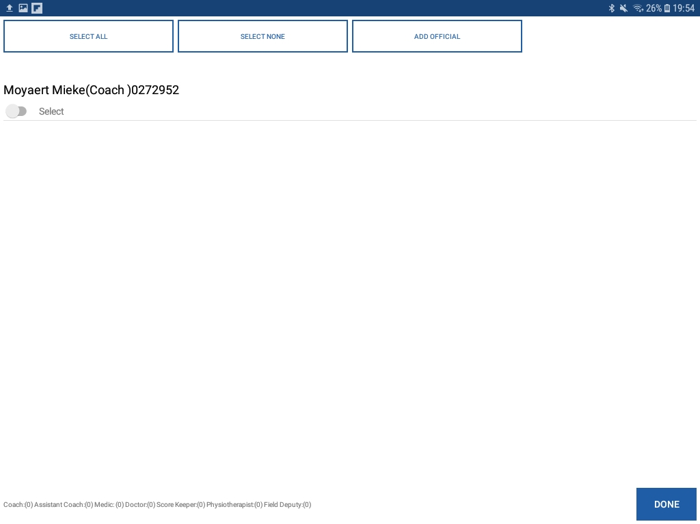
MATCH ADMINISTRATIE
ADD STAFF
Je klikt op STAFF om toe te voegen
Wat kan je hier toevoegen
COACH (Coach)
ASS – COACH (Assistant Coach)
KINE (Phisiotherapist)
DOKTER (Doctor)
MARKEERDER (Score Keeper)
Terreinafgevaardigde (field deputy)
Opleidingssessies volleyspike

Slide 15
MATCH ADMINISTRATIE
GEGEVENS VAN DE BEZOEKENDE CLUB
Deze gegevens worden aangepast door de verantwoordelijke van de bezoekende club
Overhandig daarvoor de tablet
Opleidingssessies volleyspike

Slide 16
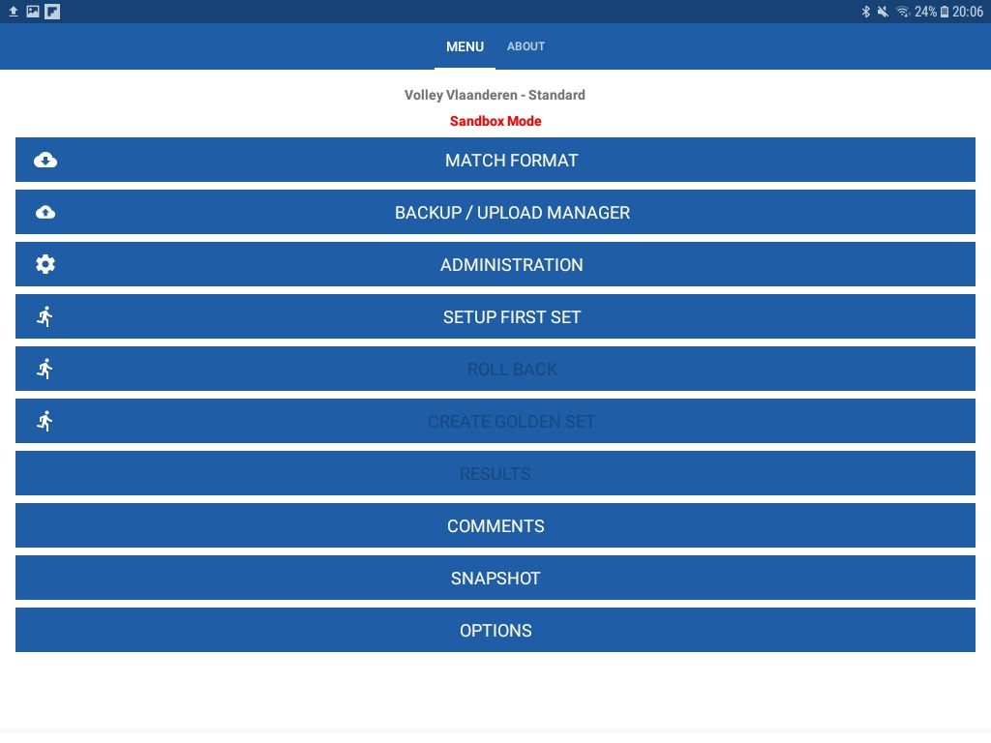
MATCH ADMINISTRATIE
Controle van de ingevulde gegevens.
Klik in het beginscherm op Setup first set
Opleidingssessies volleyspike

Slide 17
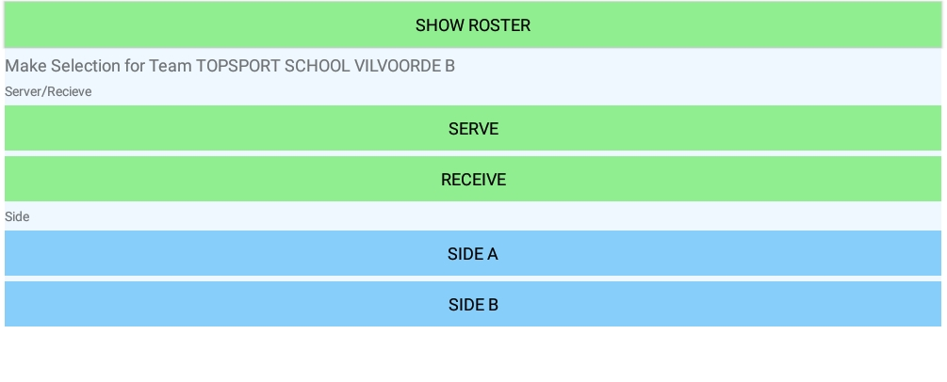
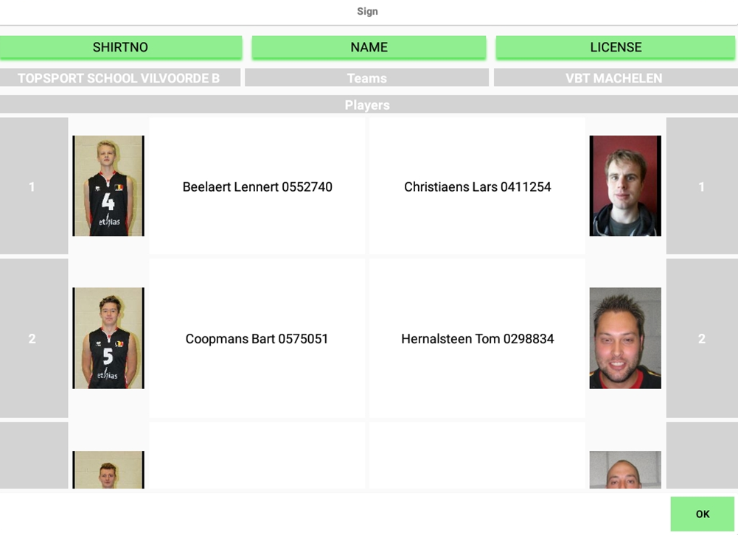
MATCH ADMINISTRATIE
Dan krijg je volgend scherm.
Klik op show roster
Dan krijg je de spelerslijsten van beide ploegen
Hier kan de scheidsrechter nu beginnen
aan de controle van de deelnemers
Let op: er kan nog niet getekend worden
Opleidingssessies volleyspike

Slide 18
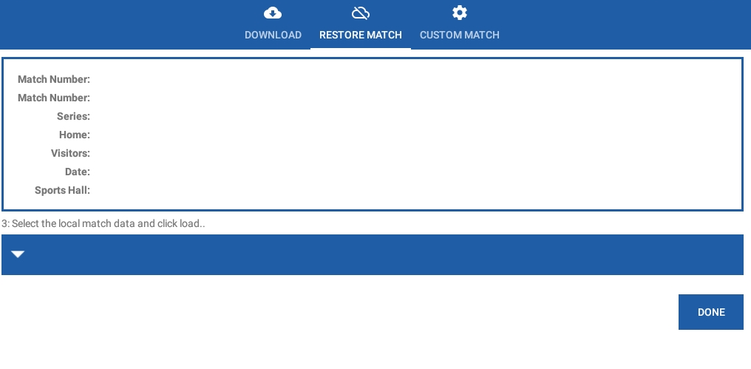
Backup en RESTORE
Wanneer je de app sluit kan je gemakkelijk teruggaan naar de laatste gegevens
Open de app
Klik op match format
Klik op restore match en selecteer uit de lijst de wedstrijd.
Je kan dan verder gaan waar je het laatst gebleven bent
Er kunnen meerdere wedstrijden per dag klaargezet worden dan moet je ook deze handeling doen om bij de juiste wedstrijd te komen
Opleidingssessies volleyspike

Slide 19
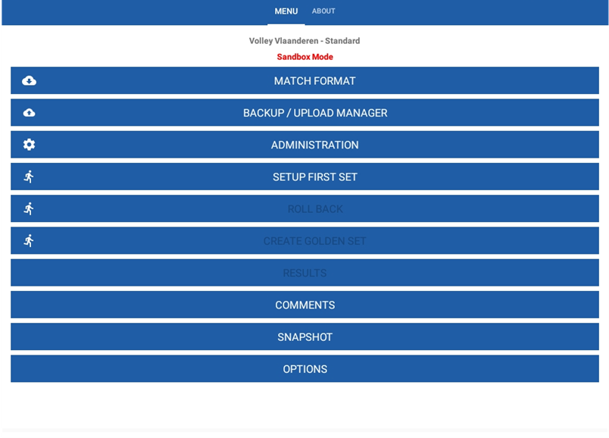
AANVANG WEDSTRIJD TOSS
De SR heeft alle administratieve handelingen achter de rug
We staan op het terrein klaar om de wedstrijd aan te vangen
Klik nu terug op setup first set
De SR voert de toss uit.
Opgepast alles wordt bekeken vanuit de functie van thuisploeg.
De SR deelt mee thuisclub serveert (serve) of ontvangt (receive).
De SR deelt mee thuisclub SIDE A of SIDE B
Dan komt men in het volgende venster
Opleidingssessies volleyspike

Slide 20
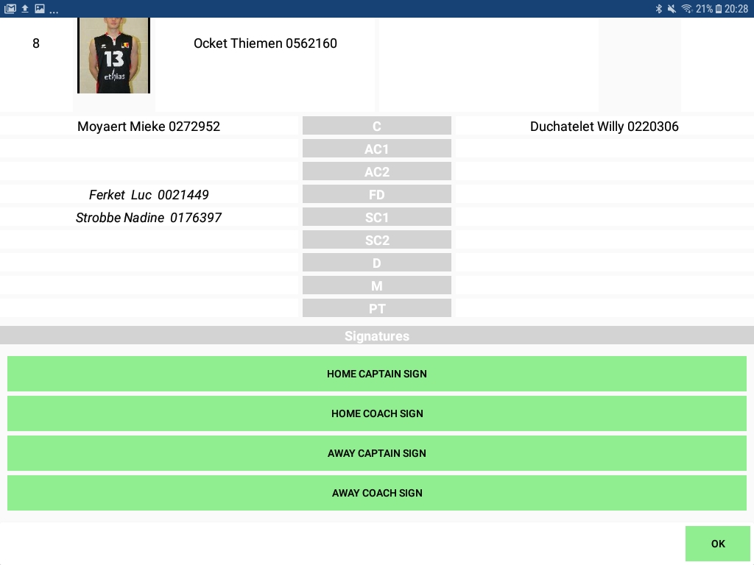
AANVANG WEDSTRIJD SIGN OFF
Het tekenen van het wedstrijdblad door de kapitein en de coaches.
Druk op sign off en scroll naar onder.
Druk op de voorziene knoppen om de kapiteins en coaches te laten tekenen.
Na het tekenen en bevestigen kom je in het volgende venster.
Opleidingssessies volleyspike

Slide 21
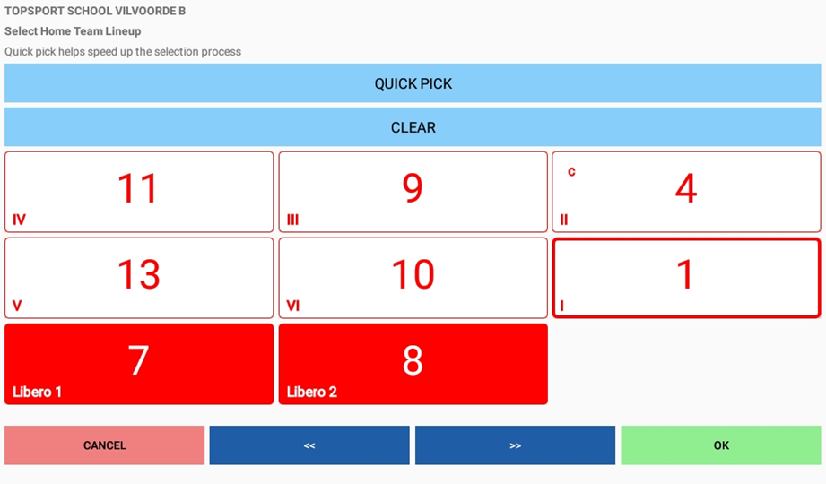
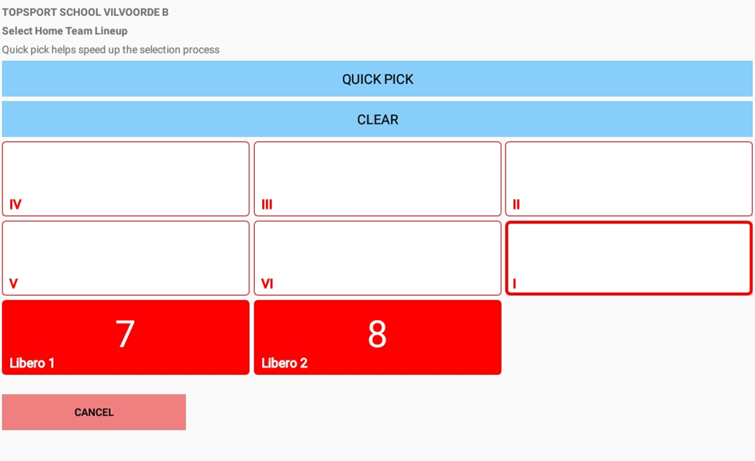
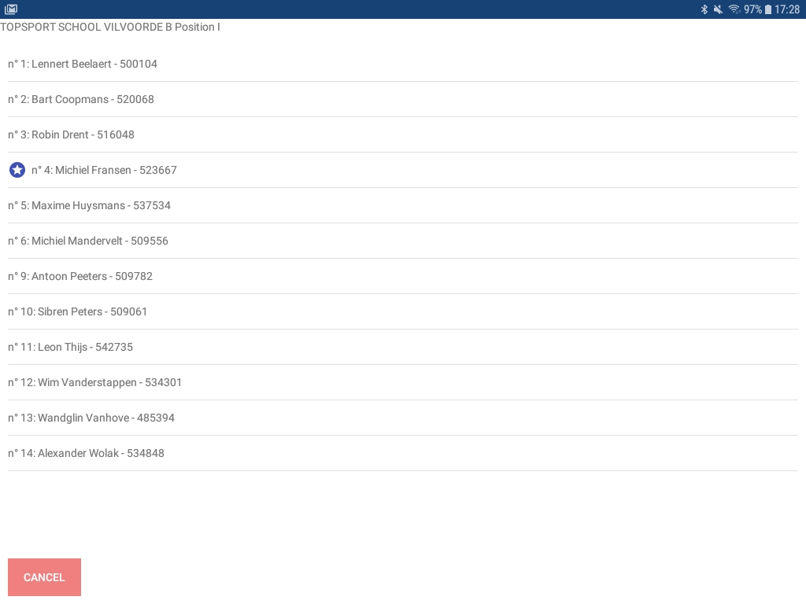
AANVANG SET 1 INGAVE SPELERS
Na het tekenen is het tijd om de opstelling van de beide teams in te geven. (Opstellingsbriefjes)
Klik hiervoor op het desbetreffende team.
Mogelijkheid om manueel in te brengen van de nummers door op ieder vakje een nummer in te geven
Een betere manier is via de quick pick
Als je hier op klikt dan selecteer je de spelers in volgorde van 1 tot 6
Het vak verdwijnt zodra er 6 spelers zijn geselecteerd
Opleidingssessies volleyspike

Slide 22
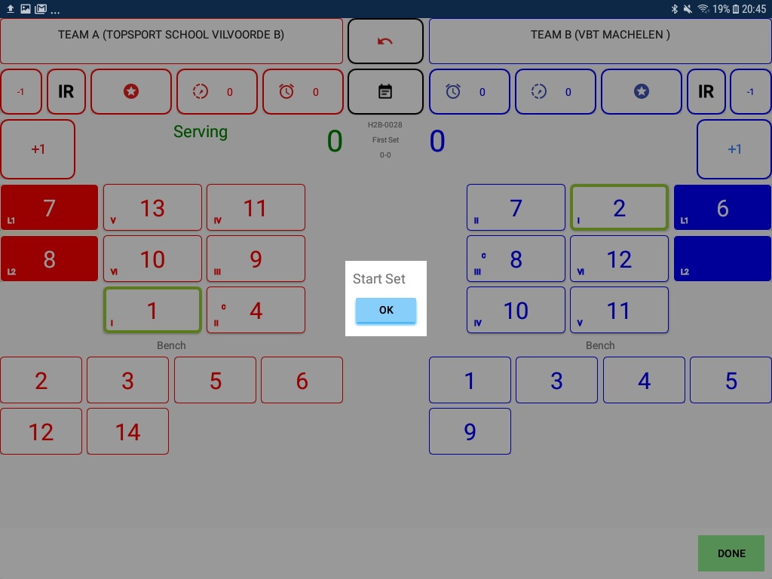
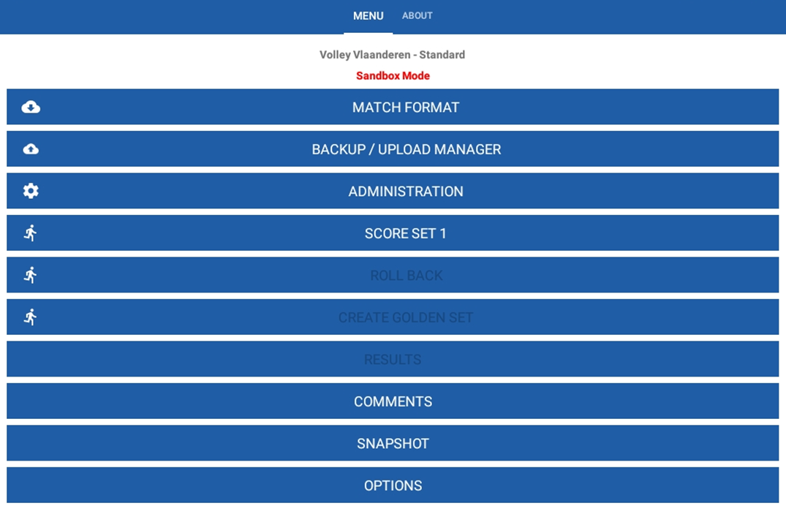
AANVANG SET 1
Wanneer je beide teams hebt ingegeven wordt nogmaals een bevestiging gevraagd.
Indien je zeker bent druk dan op confirm
Je komt nu in het hoofdscherm en je ziet nu in plaats van START SET 1, SCORE SET 1 staan.
Klik hier op SCORE SET 1
Men krijgt het volgende scherm te zien.
Opleidingssessies volleyspike

Slide 23
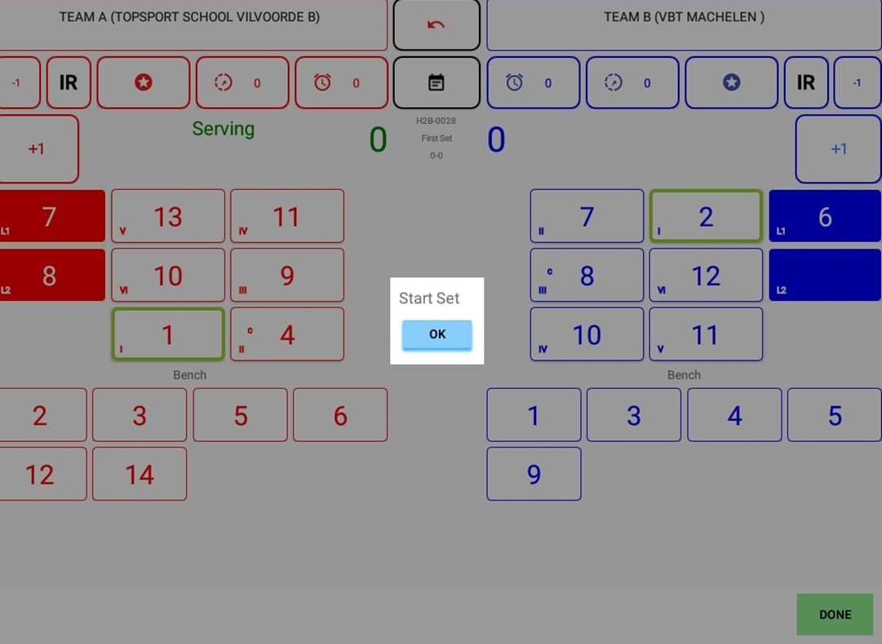
AANVANG SET 1
De ploegen staan in opstelling zoals ze voor de markeerder staan.
Opslag is voor ploeg B (Serving)
Het virtuele net bevindt zich in een verticale lijn tussen de teams.
Zo ziet je hier nr 1 op positie 1 bij A
Zo zie je ook nr 2 op positie 1 bij B
Naast de ploegopstelling zie je libero’s staan
Onder de ploegopstelling de mogelijke wisselspelers
Opleidingssessies volleyspike

Slide 24
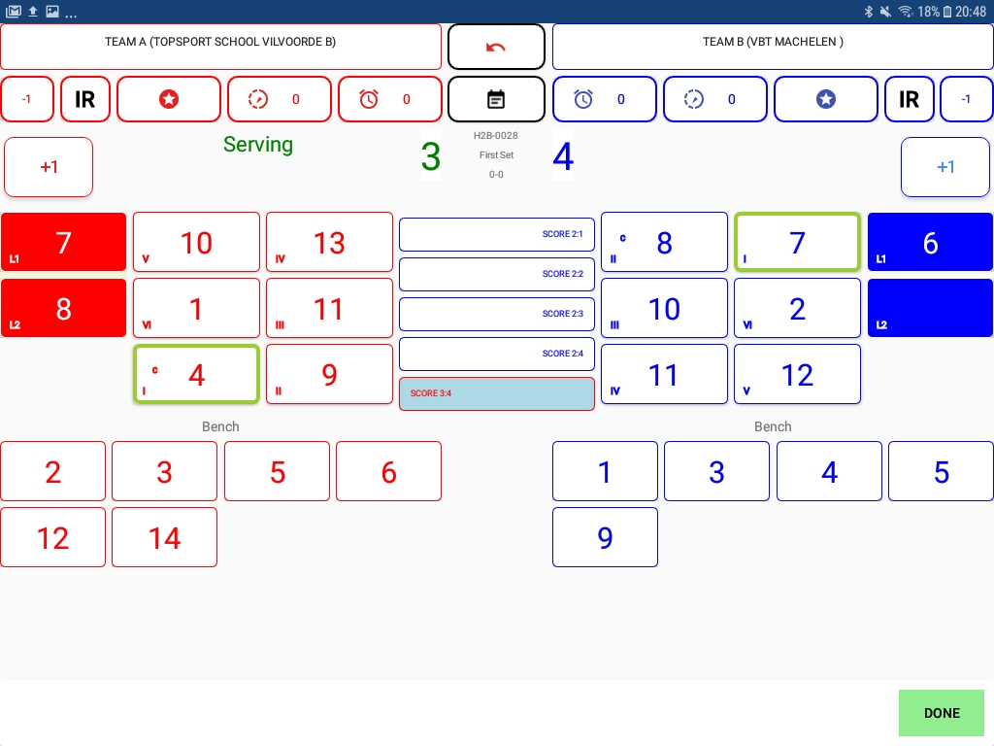
SETVERLOOP: PUNTENTELLING
Als een ploeg scoort druk hiervoor op het knopje ‘+1’
Je ziet de puntenstand wijzigen
Bij het wijzigen van de service van kant druk je gewoon op ‘+1’ bij de andere ploeg en je ziet dat de rotatie gewoon meevolgt.
Opgepast druk niet op -1 bij een vergissing. In het midden staat een omkeerpijl die de laatste bewerking ongedaan maakt.
Tussen beide ploegen zie je het verloop van de wedstrijd voor de laatste 5 fases
Opleidingssessies volleyspike

Slide 25
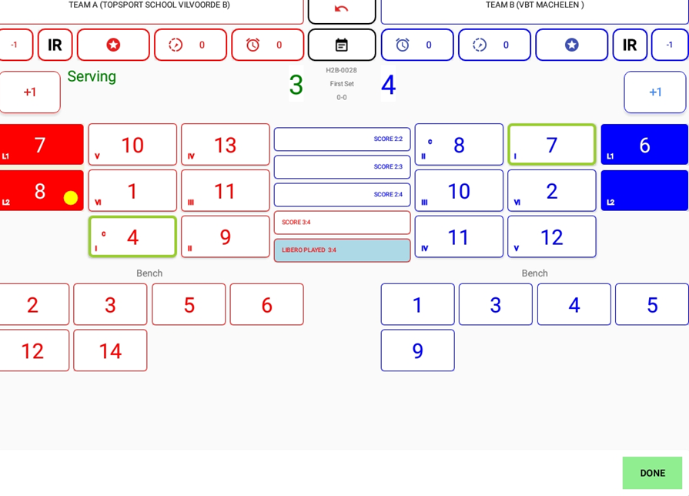
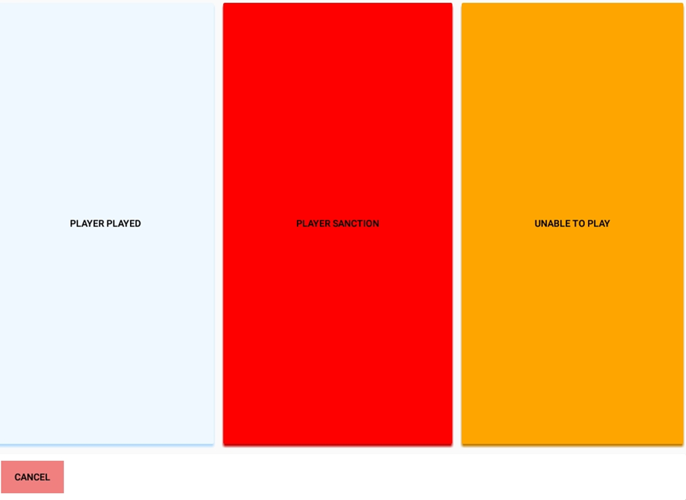
SETVERLOOP: spelen van de libero’s
Als een libero op het veld komt, kan je dit aanduiden
Je klikt op het shirtnummer van de libero die in het veld komt
Er verschijnt een scherm met kleuren
Je klikt op “Player played”
Daarna zie je op het scherm bij die libero een geel bolletje staan, dat blijft voor de volledige wedstrijd staan
Opleidingssessies volleyspike

Slide 26
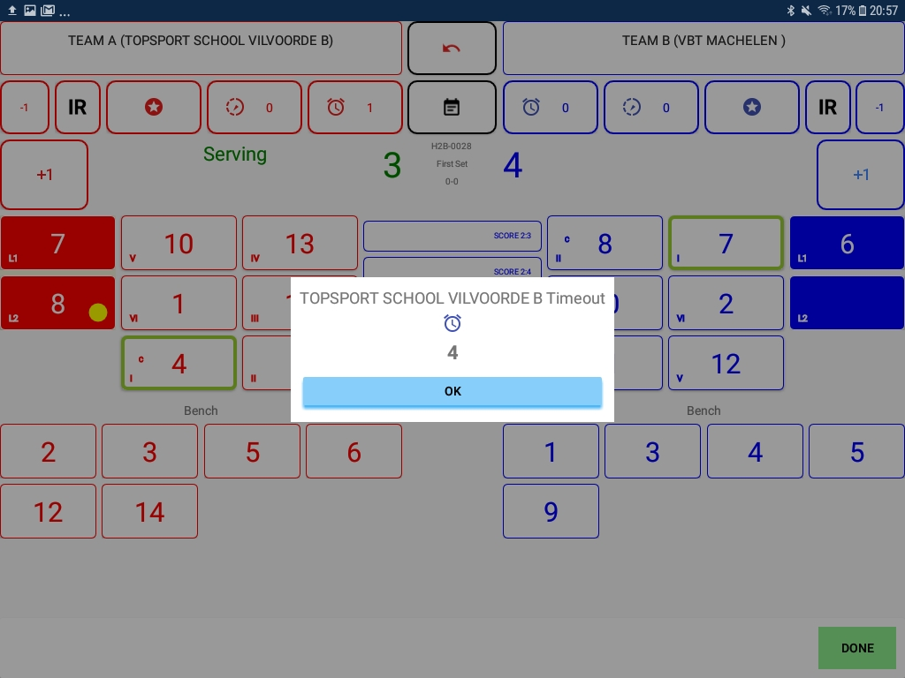
SETVERLOOP TIME OUT
Aanvraag time out ploeg:
Klik hiervoor op het klokje boven het aanvragende team.
Je ziet bij het team de 1 verschijnen en de klok loopt.
De klok kan steeds onderbroken worden door op OK te klikken.
Opleidingssessies volleyspike

Slide 27
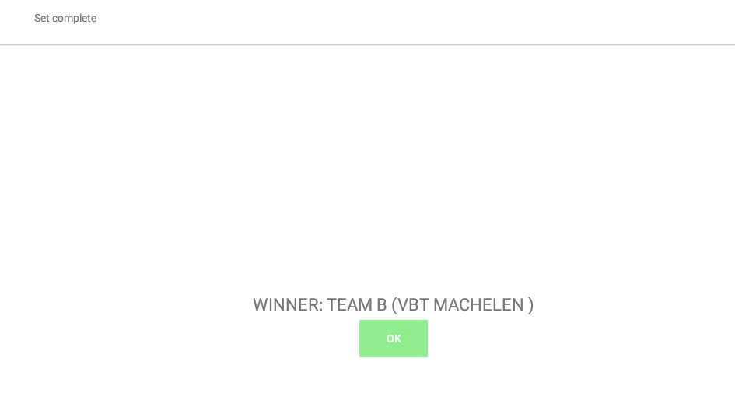
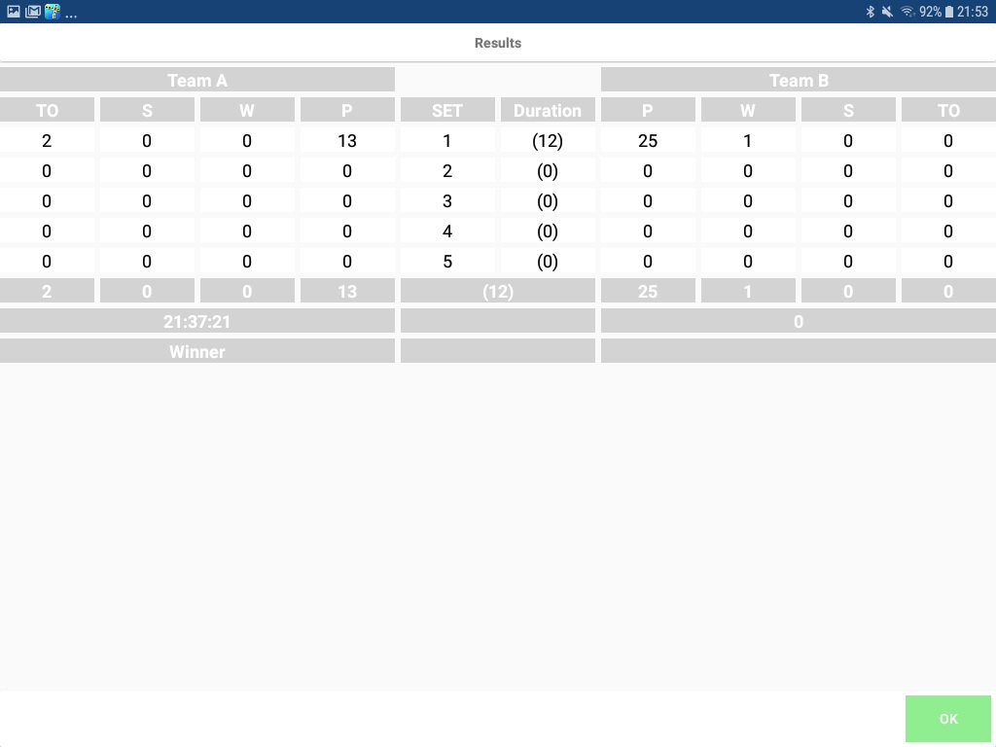
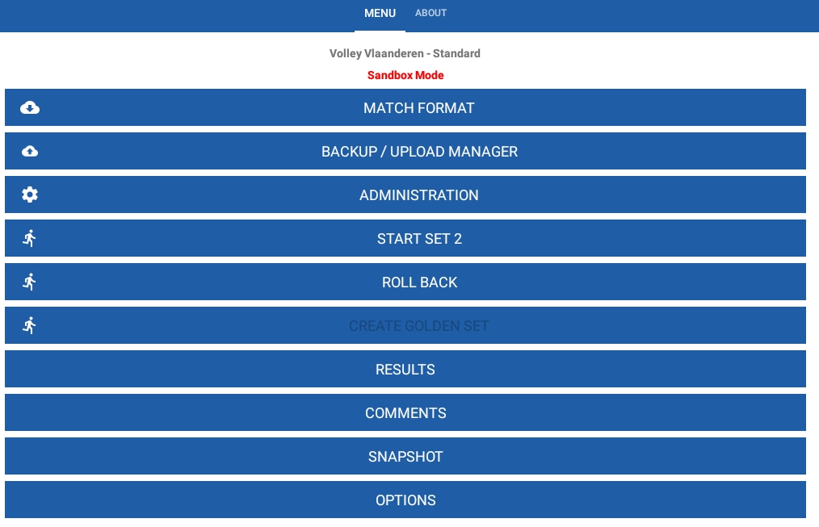
EINDE SET 1
Bij het einde van de set – hetzij een ploeg 25 heeft of wint met 2 punten verschil zie je het volgende venster.
Na het drukken op OK zie je het result venster zoals op een klassiek wedstrijdblad.
Druk op OK dan kom je terug in het beginvenster
Je bent nu klaar om set 2 te starten
Opleidingssessies volleyspike

Slide 28
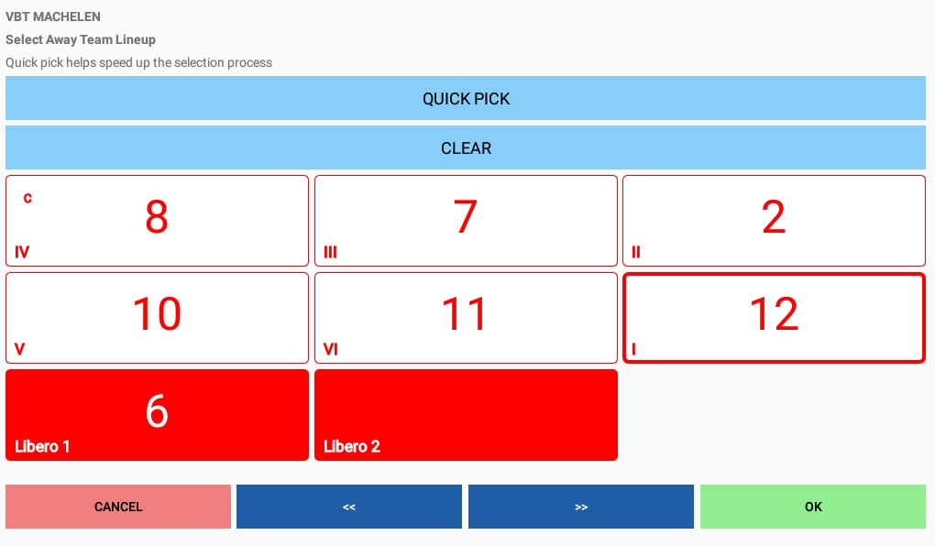
AANVANG SET2
Wanneer ment in de hoofdmenu start set 2 kiest dan krijgt men volgend venster.
De opstelling is ingevuld zoals de voorgaande set.
Indien de opstelling gelijk is gewoon op OK drukken.
Indien de opstelling 1 of meerdere posities doordraait of terugkeert gebruik de blauwe pijlen.
Indien je het niet zeker ben kan je op clear drukken en terug opnieuw ingeven.
Gemakkelijkste manier is quick pick
Zo doe je dit voor beide ploegen en klikt daarna nogmaals op confirm.
Opleidingssessies volleyspike

Slide 29
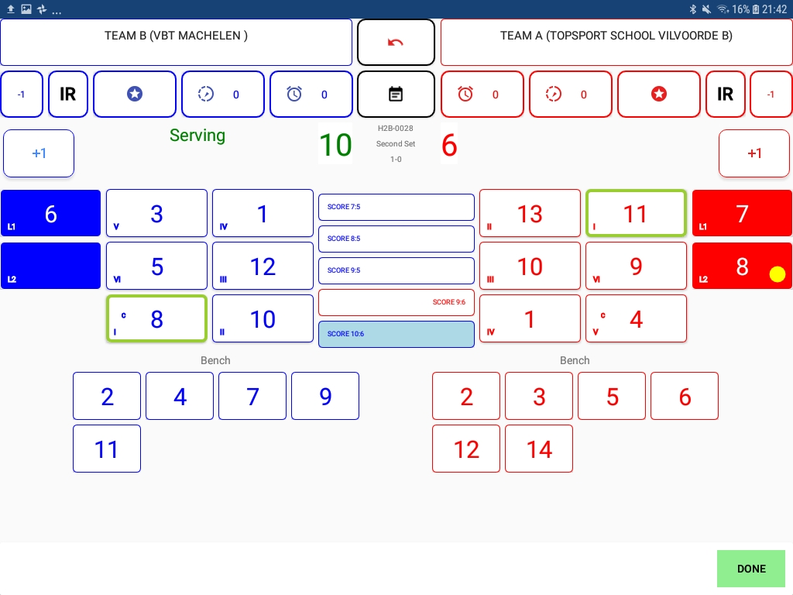
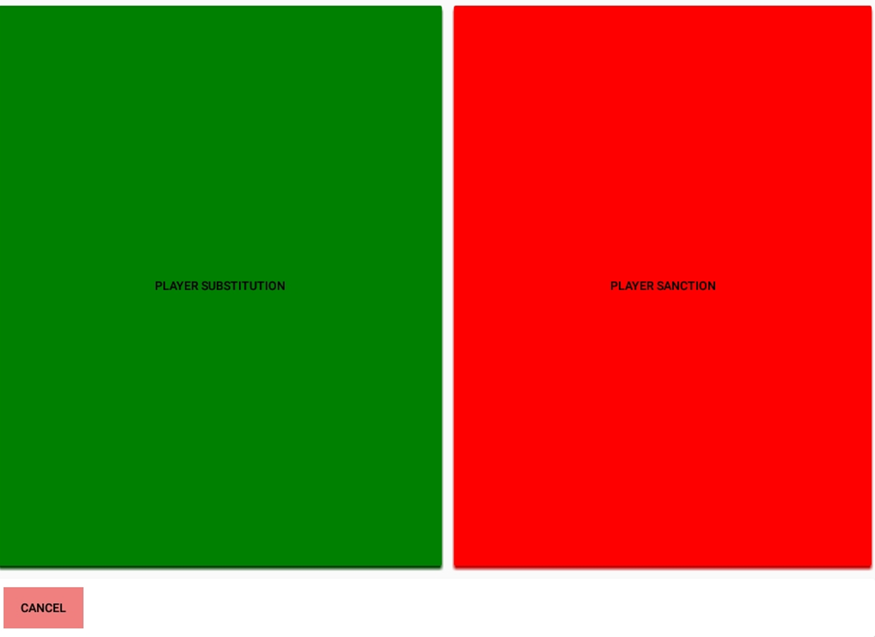
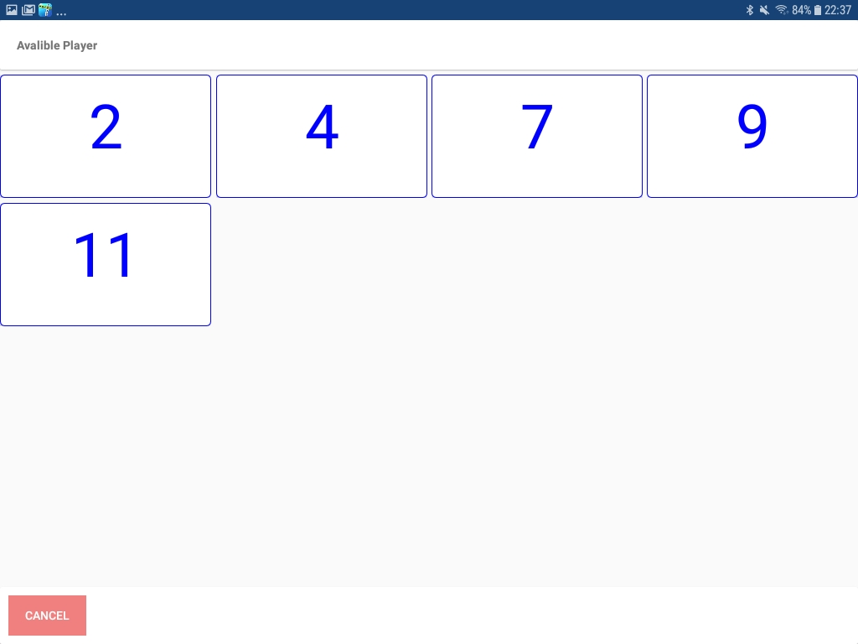
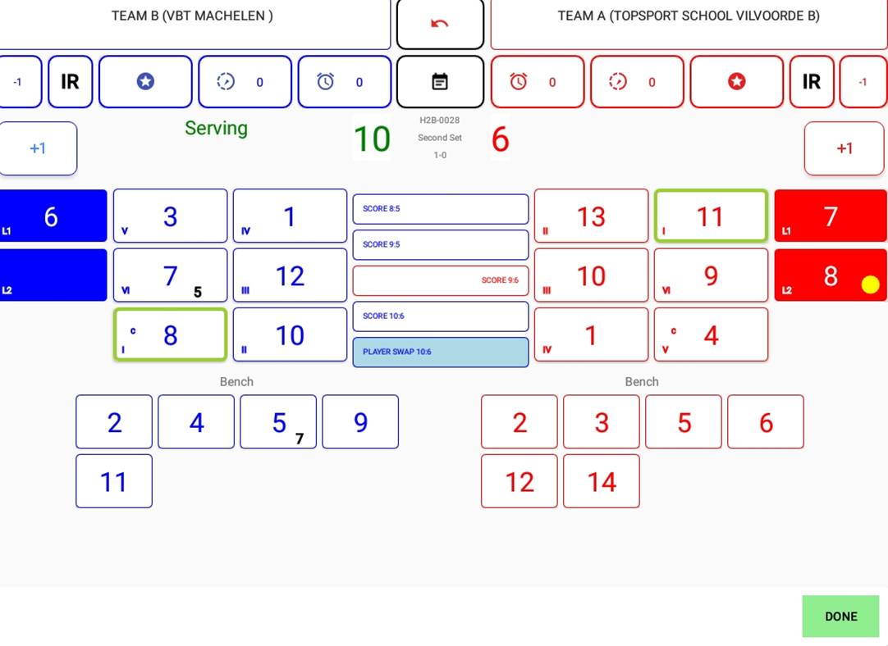
SETVERLOOP: SPELERSWISSEL
Punten geven en time outs kennen we.
Wisselen van spelers door een speler te selecteren klik op het nummer vb 5
Je krijgt het volgende venster te zien
Om te vervangen klik je op PLAYER SUBSTITUTION (groen)
Daarna wordt een lijst met de beschikbare spelers weergegeven.
We kiezen voor 7, klik op 7
Dan kom je terug in het overzicht en je ziet de aangegeven vervanging 7 op het terrein en 5 op de bank
Opleidingssessies volleyspike

Slide 30
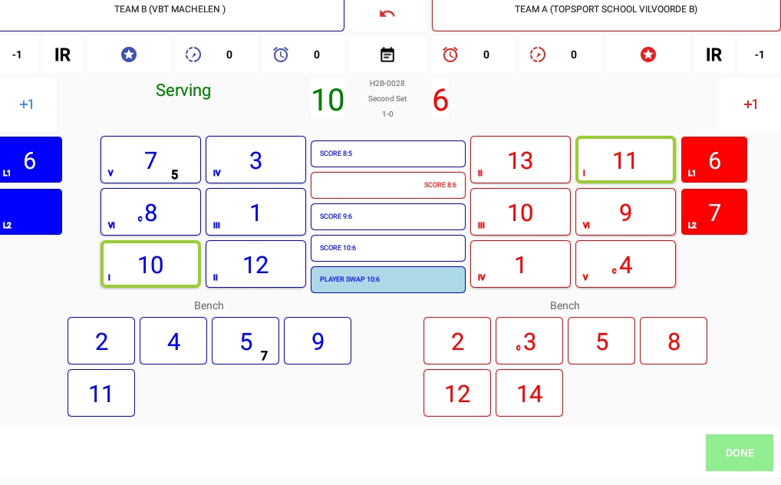
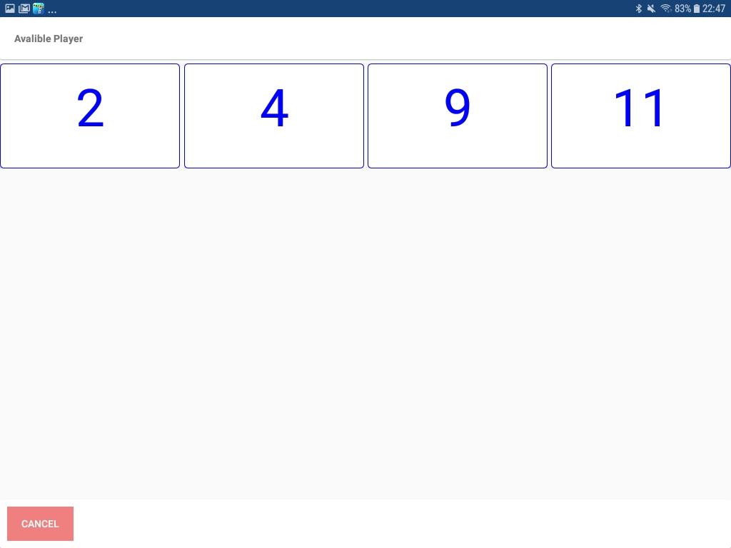
SETVERLOOP: SPELERSWISSEL
Wanneer we nu de omgekeerde wissel willen uitvoeren klikken we op 7
Kies Player substitution in groen.
Onmiddellijk zie je de omgekeerde wissel verschijnen.
Het volgende wordt dan weergegeven
7 kan dus niet meer reglementair gewisseld worden in deze set.
Doe nu een spelerswissel voor nr 3
Dan zie je dat een wissel voor nr 7 niet mogelijk is.
Werk deze set af tot het einde
Opleidingssessies volleyspike

Slide 31
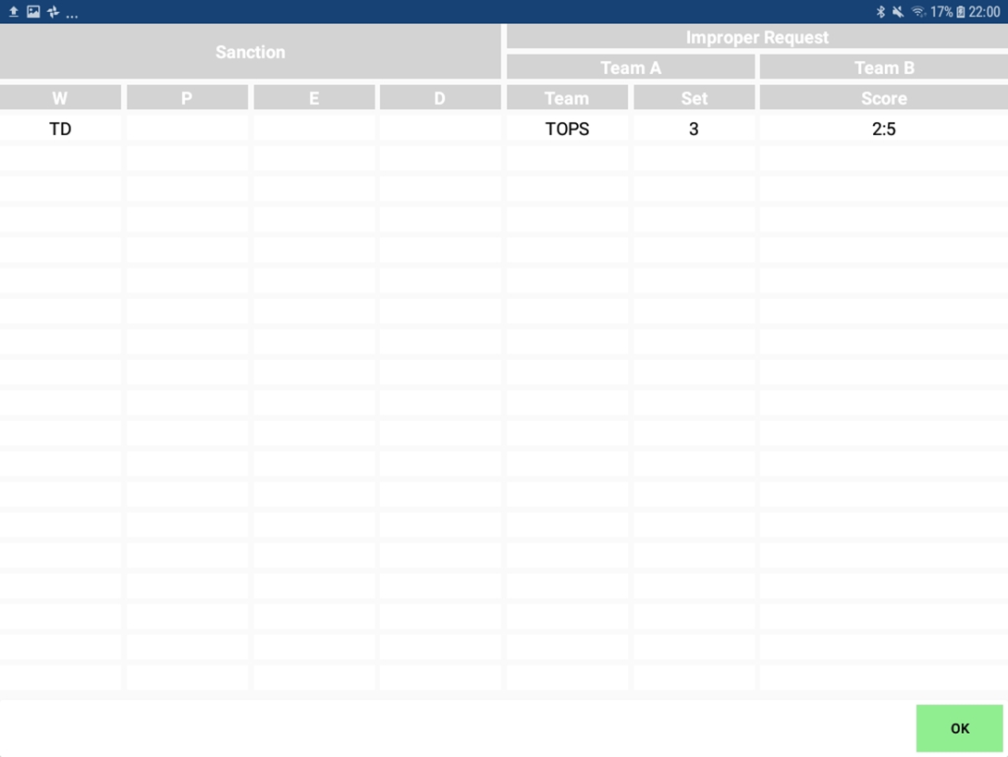
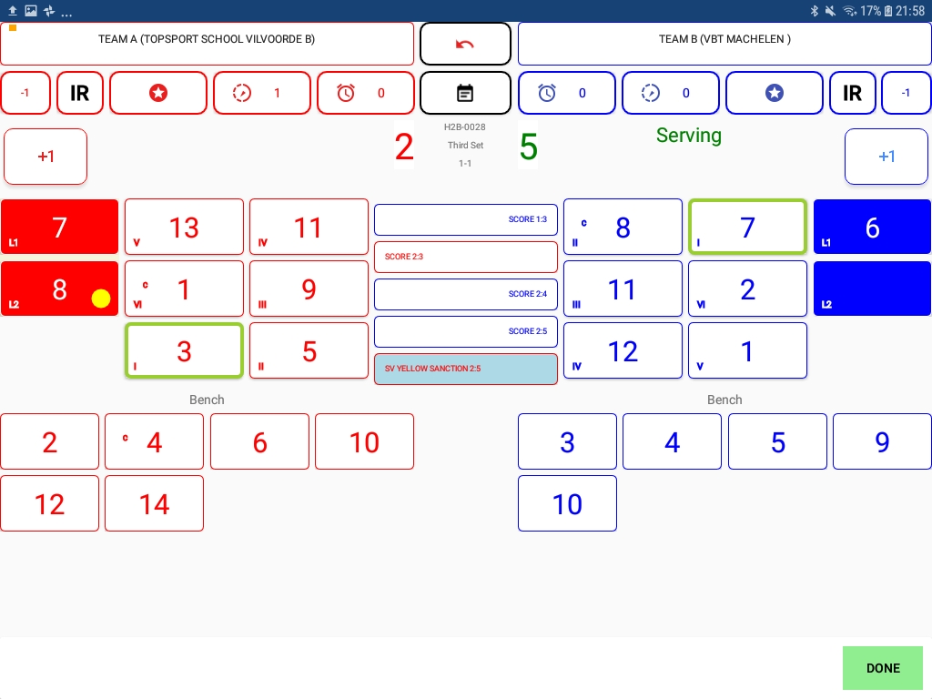
SETVERLOOP SANCTIES - SPELVERTRAGING
Bij stand 2-5 krijgt een ploeg een sanctie voor spelvertraging.
Klik hiervoor op het onvolledige klokje
Er komt een 1 te staan naast het klokje
Naast het team A staat bovenaan een gele kaart
Je kan dit ook bekijken: druk op done, dan naar results en dan op sanctions .
Dit ter controle van de scheidsrechter.
Opleidingssessies volleyspike

Slide 32
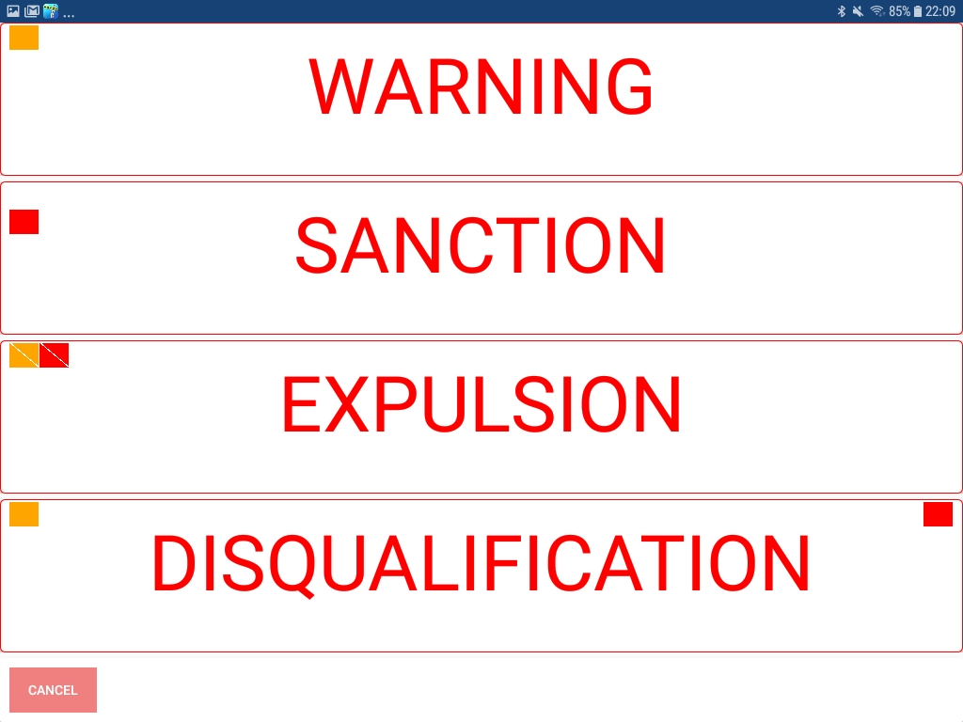
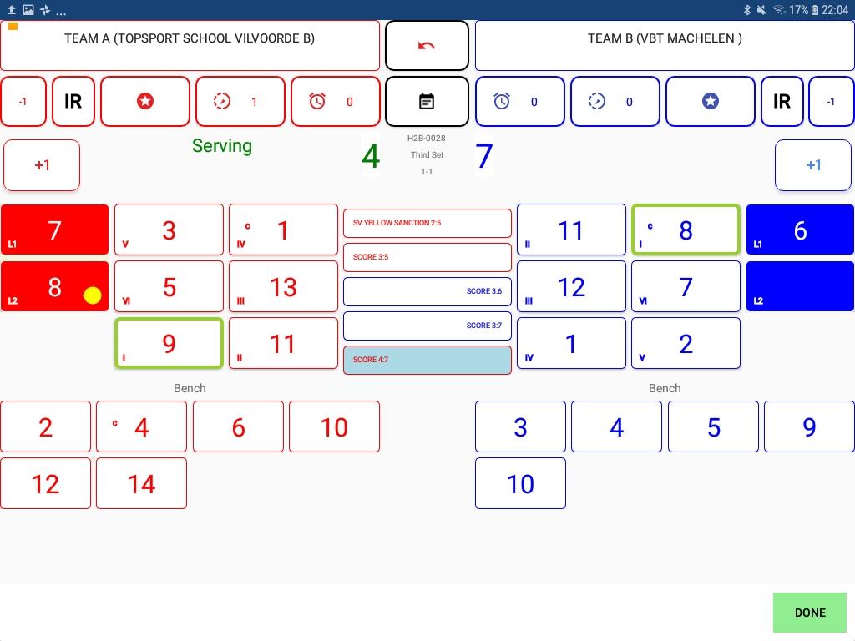
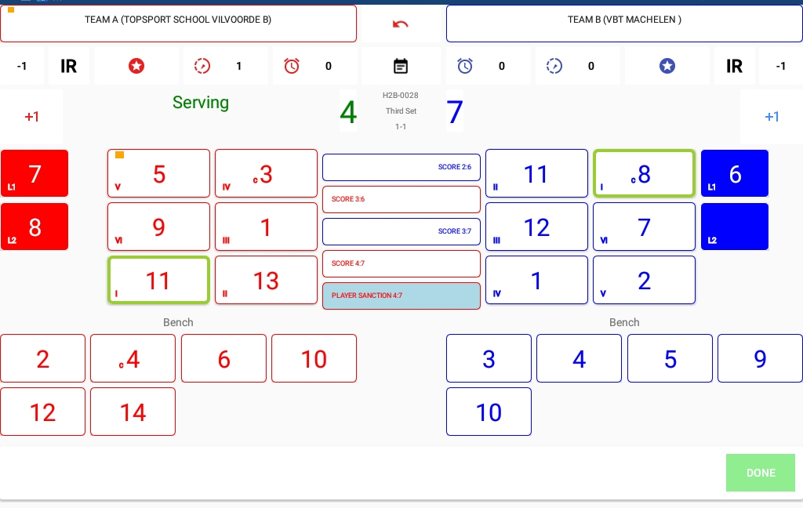
SETVERLOOP SANCTIES GELE KAART
Bij een stand 4-7 geven we een gele kaart aan speler 5 van team A
Klik op speler 5
Klik op rood Player Sanction
Je krijgt volgend venster
Je kiest voor WARNING geel
Daarna zie je het venster met een gele kaart voor nr 5.
Opleidingssessies volleyspike

Slide 33
SETVERLOOP SANCTIES RODE KAART
Bij een stand 8-10 geven we een rode kaart aan speler 1 van team B
Klik op speler 1
Klik op rood Player Sanction
Je krijgt volgend venster
Je kiest voor SANCTION rood
Daarna zie je het venster met een rode kaart voor nr 1.
Het team A heeft een punt bij en de opslag.
Opleidingssessies volleyspike

Slide 34
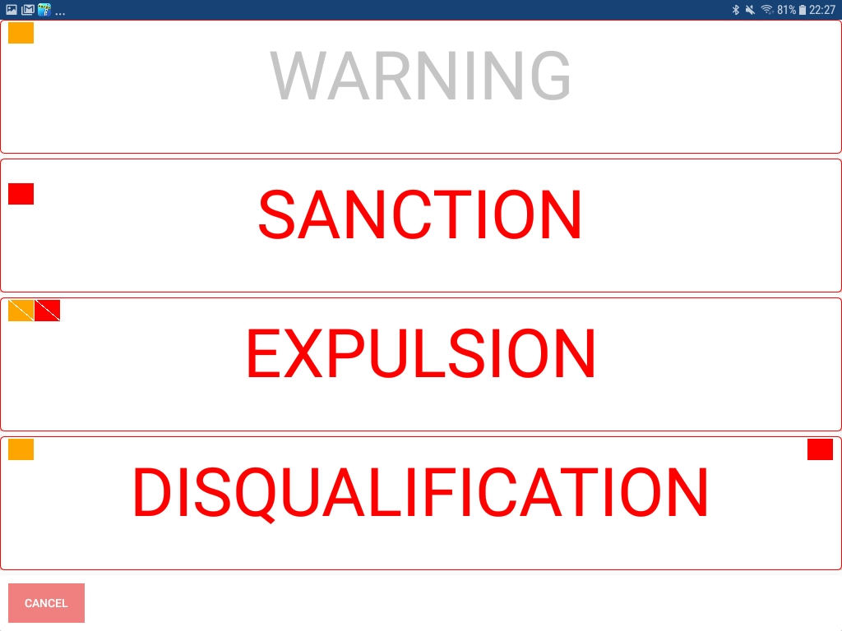
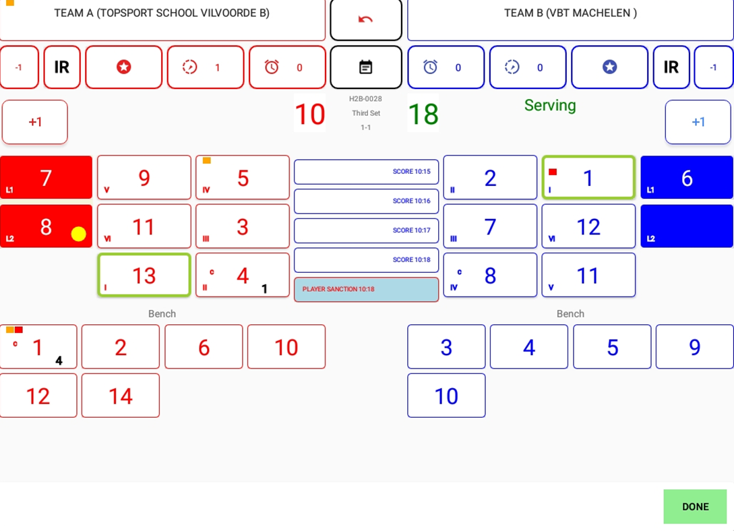
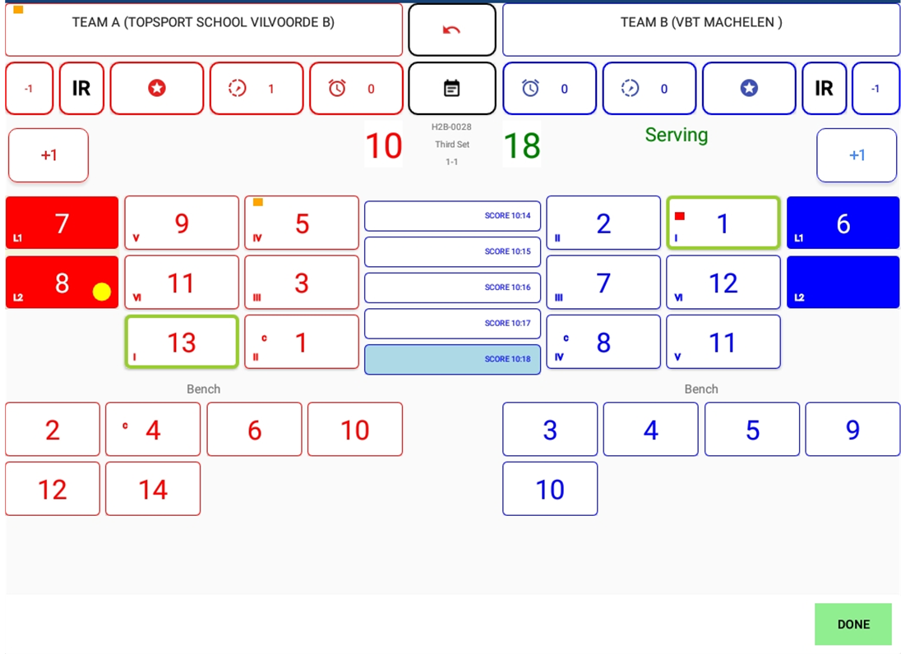
SETVERLOOP SANCTIES GEEL ROOD(1 hand)
Bij een stand 10-18 geven we een geel en rode kaart aan speler 1 van team A
Klik op speler 1
Klik op rood Player Sanction
Je krijgt volgend venster
Je kiest voor SANCTION geelrood (Expulsion)
Je ziet ook dat deze speler geen gele kaart meer kan krijgen daar deze reeds aan speler 5 is gegeven
Volgend venster zie je
Speler 1 kon nog vervangen worden.
Er is geen punt bijgekomen of geen opslagwissel.
Opleidingssessies volleyspike

Slide 35
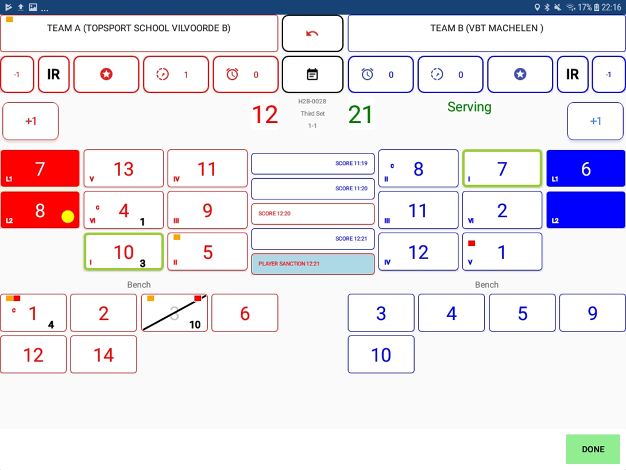
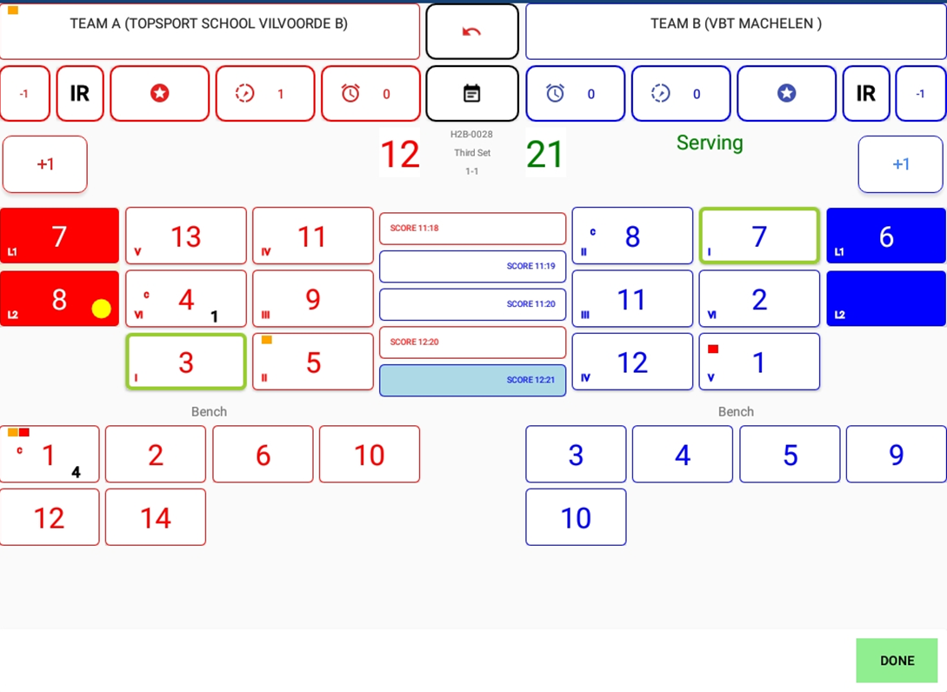
SETVERLOOP SANCTIES GEEL ROOD(2 handEN)
Bij een stand 12-21 wordt een gele en rode kaart aan speler 3 van team A gegeven
Klik op speler 3, je krijgt weer het kleurvenster
Klik op rood Player Sanction
Je krijgt volgend venster
Je kiest voor Disqualifiqation
Er wordt een vervanger gevraagd, je krijgt een scherm met de mogelijke wisselspelers, want speler 3 kan nog vervangen worden, kies bvb nr 10
Er is geen punt bijgekomen en geen opslagwissel.
Werk de set verder af
Opleidingssessies volleyspike

Slide 36
AANVANG SET 4
Maak zelf je opstelling voor set 4
In de opstelling zie je dat speler nr 3 niet meer kan geslecteerd worden.
Hij staat niet meer in de lijst, Waarom?
Werk verder af zodat het 2-2 wordt.
Opleidingssessies volleyspike

Slide 37
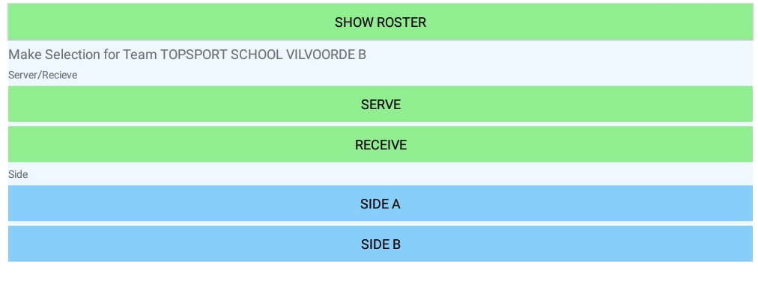
AANVANG SET 5
Opgepast bij set 5 wordt terug getosst.
Je moet dus terug de toss noteren,
Hou er rekening mee dat dit weer moet genoteerd worden in functie van de thuisploeg.
Opleidingssessies volleyspike

Slide 38
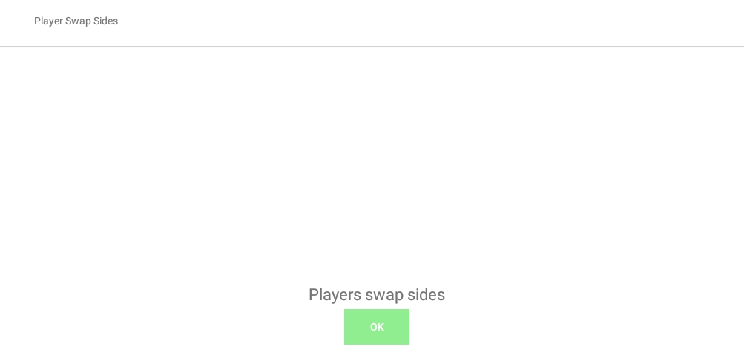
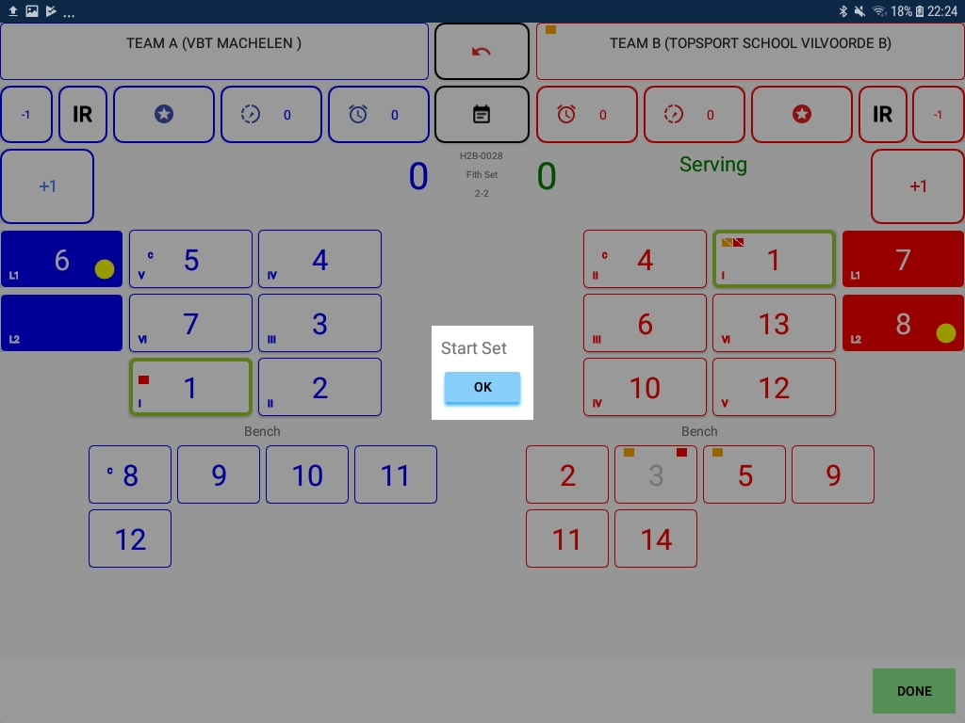
VERLOOP SET 5
Zie hier de beginopstelling van set 5
We markeren tot een van beide ploegen 8 punten heeft.
We zien het scherm wijzigen
Klik op OK
Opstelling wordt veranderd van zijde, score wordt ook aangepast.
Markeer de set uit
Opleidingssessies volleyspike

Slide 39
EINDE WEDSTRIJD
Na het einde van de wedstrijd krijg je het results te zien van de wedstrijd
Opleidingssessies volleyspike

Slide 40
AFSLUITEN WEDSTRIJD
Ga naar het beginscherm
Klik op results
Je kan nu de uitslag van de reservenwedstrijd invullen
Je kan ook van alles bekijken
Roster: geeft de spelerslijsten weer
Results: het vak uitslag
Sanctions: het vak met kaarten van vroeger
Comments report: opmerkingen die zijn genoteerd
Per set kan je ook het wedstrijdblad van vroeger zien
Opleidingssessies volleyspike

Slide 41
AFSLUITEN WEDSTRIJD
Klik op SIGN OFF
De markeerder, kapiteins en scheidsrechters worden gevraagd te tekenen.
Klik daarna op bevestigen
Als je terug naar het hoofdvenster gaat is Sign off niet meer rood gekleurd.
Opleidingssessies volleyspike

Slide 42
WEDSTRIJD UPLOADEN
Hier moeten we terug online zijn
Ga naar het hoofdvenster.
Klik op Upload manager.
Alle vinkjes zijn groen en je wedstrijd wordt upgeload naar volleyadmin2
Opleidingssessies volleyspike

Slide 43
NIET BEHANDELDE ITEMS
Ongegronde aanvraag
De scheidsrechter zal aangeven als dit moet genoteerd worden.
Dit moet je aangeven via het symbool IR
Dit kan bvb gebeuren bij aanvragen van een derde time out in een zelfde set.
Opleidingssessies volleyspike

Slide 44
NIET BEHANDELDE ITEMS
Uitzonderlijke wissel
In ons voorbeeld in set 2 hebben wij speler nr 5 van Team B vervangen door nr 7 en dan terug ingebracht.
Stel dat nr 5 zich kwetst in diezelfde set.
Je klikt dan op nr 5
Je krijgt het kleurenscherm
Nu kies je voor blessure (oranje)
Dan komen de beschikbare wisselspelers en je kan één van die spelers kiezen om in te vallen.
Een uitzonderlijke wissel betekent dat gelijk welke speler die niet op het veld staat op het ogenblik van de kwetsuur mag gebruikt worden om de gekwetste speler te wisselen. Dit met uitzondering van de libero(‘s)
Speler nr 5 kan dan wel in de verdere wedstrijd niet meer spelen omdat hij vervangen is bij een blessure door een uitzonderlijke wissel.
De uitzonderlijke wissel zal ook via het vak “comments” toegelicht worden. (zoals vroeger in het vak opmerkingen)
Opleidingssessies volleyspike

Slide 45
NIET BEHANDELDE ITEMS
Onvolledig verklaren van een ploeg
Dit is het geval als een team geen wisselspelers meer heeft en een wissel moet uitvoeren.
Dat kan bvb bij een blessure, uitwijzing of uitsluiting. Als op dat moment alle mogelijke wisselspelers op het veld staan, wordt de ploeg onvolledig verklaard.
Dat ene team kan dus niet meer verder spelen en dan worden aan het andere team de ontbrekende punten tot 25 (of tot 15 in de tie break) toegekend.
Die set is dan afgelopen.
Het kan wel zijn dat de volgende set kan gespeeld worden.
Bvb een speler was uitgesloten voor een set, die kan dan wel de volgende set terug spelen.
Opleidingssessies volleyspike

Slide 46
NIET BEHANDELDE ITEMS
Laattijdig toekomen van een speler
Als een speler laattijdig toekomt, kan die nu enkel tussen 2 sets worden toegevoegd,
Let op: dit moet gebeuren voor je op start van de set hebt geklikt
Als de set beëindigd is, doe je dit best onmiddellijk,
Je klikt op administration, kiest het juiste team
Je krijgt dat de lijst. Als de speler erop staat, kan je die gewoon selecteren
Als de speler er niet opstaat, moet je die toevoegen via add player en licentienummer, niet vergeten shirtnummer aan te passen
Indien je hierdoor een libero bij moet selecteren, zal dit worden aangegeven
Opleidingssessies volleyspike

Slide 47
NIET BEHANDELDE ITEMS
Voorgift bij bekerwedstrijden
Bij aanvang van de set kan men klikken op -1 bij de ploeg met de voorgift.
In het vak die verschijnt geef je -2 in en commentaar voorgift ploeg.
Als je op OK drukt zie je de stand 2-0 staan voor de ploeg met voorgift.
Voor de 5e set geef je -1 in
Opleidingssessies volleyspike

Slide 48
NIET BEHANDELDE ITEMS
AFTREK PUNTEN DOOR SCHEIDSRECHTER
Vb bij verkeerd persoon aan de opslag kan een aantal punten worden afgetrokken en laattijdig opgemerkt.
Druk hiervoor op -1 geef het aantal punten in dat moet worden afgetrokken en de reden.
De stand wordt teruggebracht naar de juiste stand.
Opleidingssessies volleyspike

